Slide 1
Mars
Mikrobiologisk screening

Slide 2
Screening (se vårdrutiner) !
Notes:
Stödtext:
Bakterier som utvecklat motståndskraft, resistens, mot antibiotika är ett växande folkhälsoproblem som orsakar ökad sjuklighet och dödlighet. Det medför också stora kostnader för sjukvården bland annat i form av förlängda vårdtider och dyrare läkemedel. Resistenta bakterier äventyrar inte bara behandlingen av svåra bakterieinfektioner. Vår moderna sjukvård är beroende av effektiva antibiotika vid exempelvis cancerbehandlingar, transplantationer och operationer som innebär en ökad infektionsrisk.
Multiresistenta bakterier ökar i samhället och inom hälso och sjukvården. Som en del av arbetet med att förhindra smittspridning samt att våra patienter får rätt behandling ska vi screena patienter mikrobiologiskt enligt vårdriktlinje på Vårdhygien Hallands hemsida på Extranätet.

Slide 3
Såhär når du riktlinjerna på vår hemsida:
https://vardgivare.regionhalland.se/behandlingsstod/vardhygien/

Slide 4
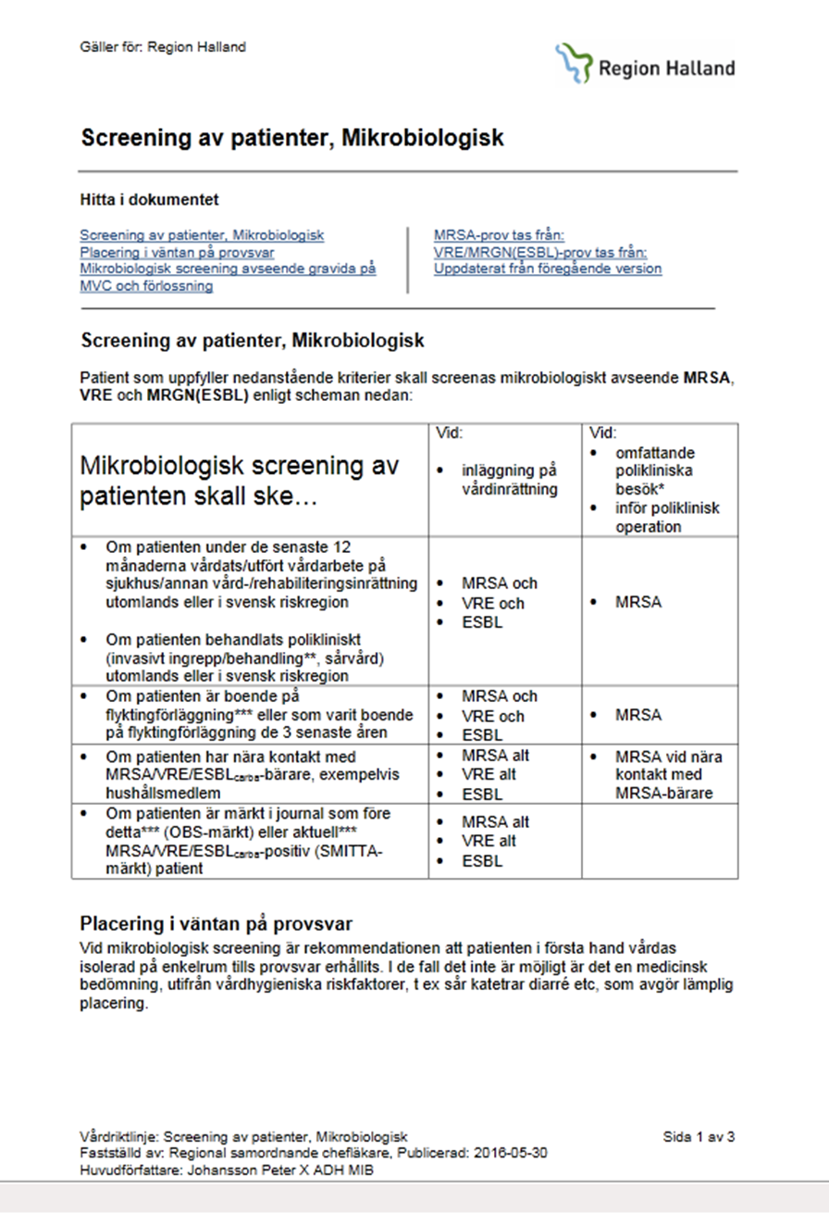
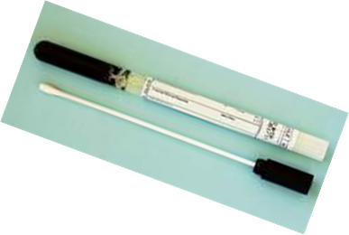
Notes:
Stödtext:
Asteriskerna betyder följande:
* T ex dialysbehandling, mödra-/graviditetsvård, rehabiliteringsvård, sår- och hudproblematik.
** T ex behandling med urinkateter, operativa ingrepp inkl kirurgisk tandvårdsbehandling
*** Förnyad provtagning vid återinläggning om senaste screening är äldre än 1 månad.

Slide 6
Finns på:
Arabiska
Somaliska Svenska Engelska Tyska
Serbiska
Notes:
Stödtext:
Finns under patientinformation på vårdhygiens ”hemsida”.

Slide 7
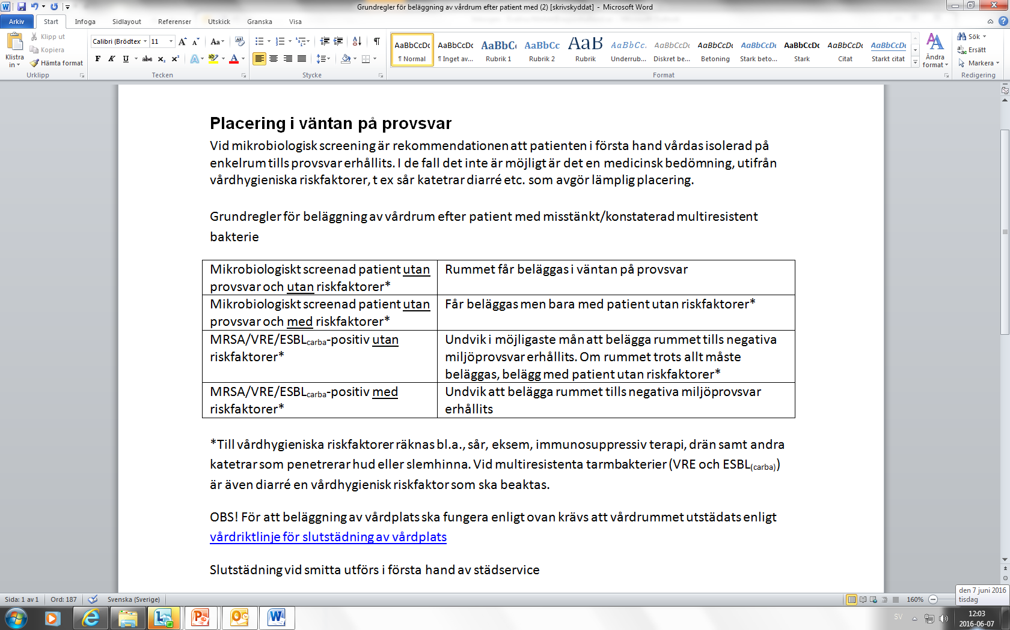
Notes:
Stödtext:
Detta är grundreglerna för beläggning av vårdrum efter patient med misstänkt/konstaterad multiresistent bakterie.
Det är av största vikt att ta hänsyn till vårdhygieniska riskfaktorer. Riskfaktorer utgör en ökad risk för smittspridning till både miljö, andra vårdtagare och personal.

Slide 8
Notes:
Stödtext:
Screening sticka/lathund
Går att skriva ut och plasta in. Den ligger under verktygslåda för hygienansvariga på vårdhygiens ”hemsida”

Slide 9
Notes:
Stödtext:
Dokumentet ”Handläggning av utlandsvårdad patient eller patient vårdad inom svensk riskregion” är av största vikt att beakta vid denna typ av patient.
Dokumentet ger vägledande vårdhygieniska råd om riskvärdering, handläggning, omhändertagande, placering och beaktande av vårdhygieniska riskfaktorer.
Även detta dokument hittar ni bland Vårdhygien Hallands vårdriktlinjer på Extranätet.

